Slide 2
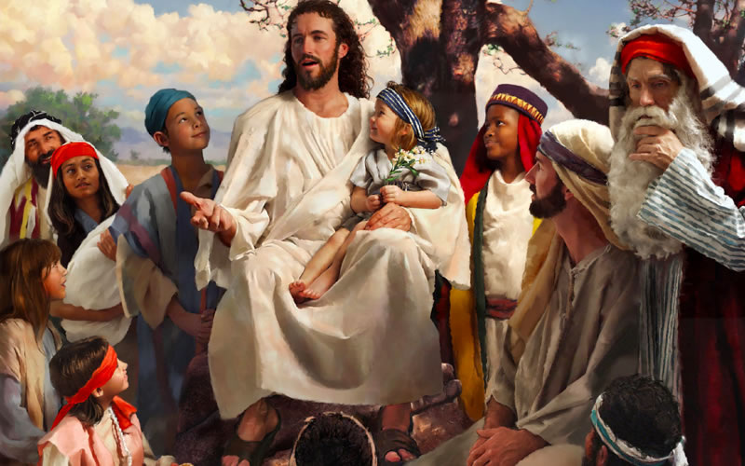
Para memorizar

Slide 3
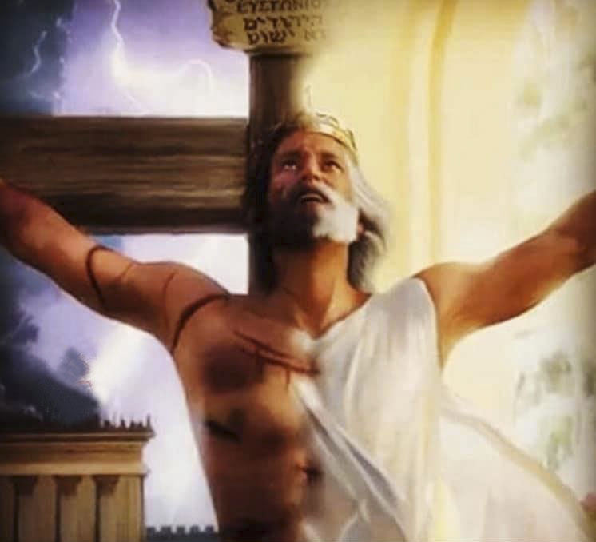
Enfoque del estudio
La comparación de Hebreos 1 con Hebreos 2 presenta un cuadro de contrastes. En Hebreos 1, Cristo es superior a los ángeles (Heb. 1:6), mientras que en Hebreos 2 es inferior a los ángeles –al menos, por determinado tiempo (Heb. 2:9). En Hebreos 1, Cristo está cerca de Dios, a su diestra (Heb. 1:13); en Hebreos 2, Cristo está cerca de nosotros, sus hermanos, y no se avergüenza (Heb. 2:11). Al contrastar al Cristo preencarnado con la naturaleza humana, Hebreos nos dice que Cristo participó de carne y sangre para ser como nosotros (Heb. 2:14). Cristo también murió como lo hacemos los seres humanos (Heb. 2:14). Pero, la gran diferencia entre nuestra muerte y la suya es que su muerte logró lo que nuestra muerte nunca pudo. Su muerte liberó a quienes “por el temor de la muerte estaban durante toda la vida sujetos a servidumbre” (Heb. 2:15).
Cristo es como nosotros, pero diferente de nosotros. Él era verdaderamente humano, pero sin pecado (Heb. 4:15). Como Moisés, que eligió la vergüenza por sobre la fama (Heb. 11:25), Cristo despreció la vergüenza de hacerse humano y morir en una cruz, pero la aceptó de todos modos.
En la lección de esta semana estudiaremos dos temas sobre nuestro hermano Mayor: 1) Nuestro hermano como redentor y 2) Nuestro Hermano como modelo.

Slide 4
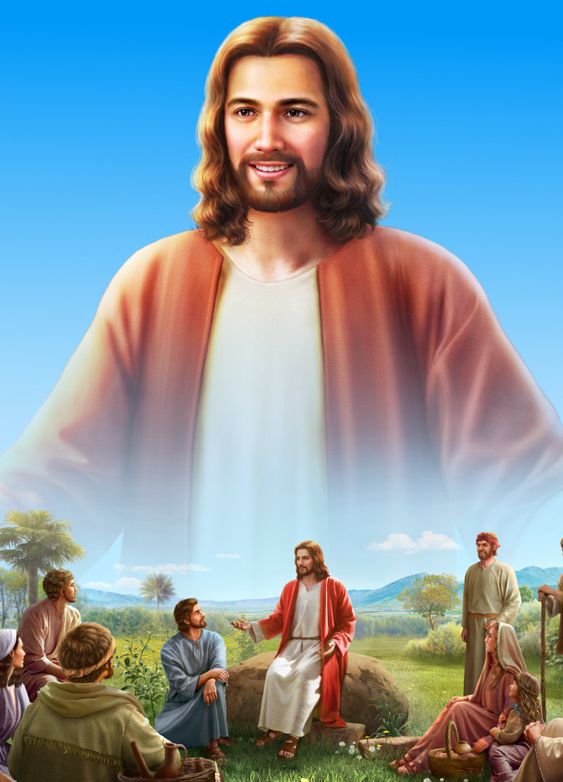
JESÚS, NUESTRO HERMANO FIEL
E
n la antigua Mesopotamia, existía una práctica conocida como el ritual del rey sustituto. Arroja luz sobre lo que Jesús ha hecho por nosotros. Cuando se producían malos presagios que se entendían como una amenaza para la vida del rey, se elegía un rey sustituto. Estos malos augurios eran, por ejemplo, un inminente eclipse de Sol, de Luna o de uno de los planetas. La idea era que el rey sustituto atraería los efectos de los malos augurios a su propia persona, y así protegería al rey. El sustituto era elegido por los adivinos y se le advertía que se haría cargo de los malos presagios. Era entronizado y vestido como un rey, y recibía las insignias reales (corona, manto, arma, cetro).
Finalmente, al final del período, el rey sustituto y su reina eran ejecutados, y se les daba un funeral real. De esta manera, el rey sustituto redimía al rey y al príncipe, y la tierra era purificada de demandas contra ellos para que pudiera prosperar. De manera similar, Jesús murió como el rey sustituto de Adán y de la humanidad que Adán representaba, para redimirnos de la amenaza legal de la muerte eterna debido a nuestros pecados.
Cristo … Vino a este mundo en forma humana para vivir como un hombre entre los hombres. Tomó las flaquezas de la naturaleza humana para ser probado y examinado. En su humanidad, era participante de la naturaleza divina. En su encarnación, ganó en un nuevo sentido el título de Hijo de Dios. Dijo el ángel a María: “El poder del Altísimo te cubrirá con su sombra; por lo cual también el Santo Ser que nacerá, será llamado Hijo de Dios”. Lucas 1:35. Si bien era el Hijo de un ser humano, llegó a ser en un nuevo sentido el Hijo de Dios. Así estuvo en nuestro mundo: el Hijo de Dios, y sin embargo unido a la raza humana por su nacimiento. (Mensajes selectos, t. 1, p. 265.2).

Slide 5
EL HERMANO COMO REDENTOR
“Así que, por cuanto los hijos participaron de carne y sangre, él también participó de lo mismo, para destruir por medio de la muerte al que tenía el imperio de la muerte, esto es, al diablo, y librar a todos los que por el temor de la muerte estaban durante toda la vida sujetos a servidumbre.”. (Hebreos 2: 14-15)
Lee Hebreos 2:14 al 16. ¿Cómo se describe a Jesús y a nosotros en este pasaje?
R: Describe como nuestro redentor, como nuestro hermano, como nuestro pariente más cercano, para redimirnos.
En nuestro caso, el Soberano del Universo muere para redimir a Adán, el gobernante subordinado de este mundo, y a la humanidad que Adán representaba. Finalmente Jesús, quien es Dios mismo, murió como Rey sustituto para protegernos de nuestra pecaminosidad, no para protegernos de las amenazas y la ira de los dioses. Sin embargo, para comprender mejor la relación entre Jesús y nosotros, debemos comprender el enredo de Israel y la solución de Dios para él.
En las leyes dadas a Israel, hay una hermosa ilustración de la relación de Cristo con su pueblo. Cuando por la pobreza un hebreo había quedado obligado a separarse de su patrimonio y a venderse como esclavo, el deber de redimirle a él y su herencia recaía sobre el pariente más cercano. Véase Levítico 25:25, 47-49; Rut 2:20. Así también la obra de redimirnos a nosotros y nuestra herencia, perdida por el pecado, recayó sobre Aquel que era pariente cercano nuestro. Y a fin de redimirnos, él se hizo pariente nuestro. Más cercano que el padre, la madre, el hermano, el amigo o el amante, es el Señor nuestro Salvador. “No temas—dice él,—porque yo te redimí; te puse nombre, mío eres tú. Porque en mis ojos fuiste de grande estima, fuiste honorable, y yo te amé: daré pues hombres por ti, y naciones por tu alma.” Isaías 43:1, 4. (El Deseado de todas las gentes, p. 294).
Reflexionando: ¿De qué maneras puedes aprender a experimentar más profundamente esta estrecha cercanía de Cristo? ¿Por qué tener esta experiencia es tan importante para tu fe?

Slide 6
NO SE AVERGÜENZA DE LLAMARLOS HERMANOS
“11Porque el que santifica y los que son santificados, de uno son todos; por lo cual no se avergüenza de llamarlos hermanos, diciendo: Anunciaré a mis hermanos tu nombre, En medio de la congregación te alabaré.” (Hebreos 2: 2).
Lee Hebreos 11:24 al 26. Las decisiones de Moisés, ¿de qué manera ejemplifican lo que Jesús hizo por nosotros?
R: Moisés rehusó a todos los privilegios que tenía, como hijo adoptivo de la hija de Faraón, por sus hermanos los israelitas, prefirió ser maltratado junto con ellos. Y eso mismo hizo Jesús como hermano nuestro, dejo su reino por hacerse hermano con nosotros.
Como Moisés, que eligió la vergüenza por sobre la fama (Heb. 11:25), Cristo despreció la vergüenza de hacerse humano y morir en una cruz, pero la aceptó de todos modos. Se hizo como nosotros para que nosotros pudiéramos llegar a ser como él. En esto, él no tiene por qué avergonzarse jamás de nosotros (Heb. 2:11), incluso cuando podamos “exponerlo a la vergüenza pública” (Heb. 6:6, NVI). Los seres humanos pasan por diferentes pruebas que producen resistencia y, finalmente, madurez de carácter. Pablo describe a Jesús de manera similar: “Por lo que padeció aprendió la obediencia” y fue “perfeccionado” (Heb. 5:8, 9).
Jesús nos enseña a llamar a su Padre, nuestro Padre. «No se avergüenza de llamarnos hermanos.» Hebreos 2:11. Tan dispuesto, y ansioso, está el corazón del Salvador a recibirnos como miembros de la familia de Dios, que desde las primeras palabras que debemos emplear para acercarnos a Dios él expresa la seguridad de nuestra relación divina: “Padre nuestro”. (El discurso maestro de Jesucristo, {DMJ}, pp. 89).
Reflexionando: Piensa por un momento en la decisión que Jesús tuvo que tomar para adoptarnos como “hermanos”. ¿Por qué la decisión de Jesús fue mucho más condescendiente que la de Moisés?

Slide 7
CARNE Y SANGRE COMO NOSOTROS
“Así que, por cuanto los hijos participaron de carne y sangre, él también participó de lo mismo, para destruir por medio de la muerte al que tenía el imperio de la muerte, esto es, al diablo,” (Hebreos 2: 14)
Lee Mateo 16:17; Gálatas 1:16; 1 Corintios 15:50; y Efesios 6:12. ¿Con qué deficiencias de la naturaleza humana relacionan estos pasajes la expresión “carne y sangre”?
R: La expresión “carne y sangre” enfatiza la fragilidad de la condición humana, su debilidad (Efe. 6:12), falta de entendimiento (Mat. 16:17; Gál. 1:16) y la subyugación a la muerte (1 Cor. 15:50).
Cristo se hizo ser humano para hacer perfecto el plana de la salvación, hay cuatro cosas interesantes que vemos aquí. 1. Esta humanidad le permite a él vivir como una ser humano para comprender a los seres humanos en todo, no hay nada que el no pueda entender; 2. La humanidad le permitió tener un cuerpo real para poder experimentar una muerte real, para librarnos de la maldición de la ley que es la muerte; 3. su humanidad lo hizo un humano sujeto a tentaciones como nosotros, “fue tentado en todo pero sin pecado” y 4. Esta humanidad de Cristo es la humanidad de Adán antes de pecar, por eso Cristo es el segundo Adán.
Los misterios de la redención, incluyendo el carácter divino-humano de Cristo, su encarnación, su expiación por el pecado, podrían ocupar las plumas y las facultades mentales más elevadas de los hombres más sabios, desde ahora hasta el día cuando Cristo sea revelado en las nubes de los cielos con poder y grande gloria. Pero aunque estas personas trataran con todas sus fuerzas de representar a Cristo y su obra, dicha representación quedaría muy lejos de la realidad… (Exaltad a Jesús, p. 70).
Reflexionando: La expresión “carne y sangre” enfatiza la fragilidad de la condición humana, su debilidad (Efe. 6:12), falta de entendimiento (Mat. 16:17; Gál. 1:16) y la subyugación a la muerte (1 Cor. 15:50).

Slide 8
PERFECCIONADO A TRAVÉS DE SUFRIMIENTOS
“Porque convenía a aquel por cuya causa son todas las cosas, y por quien todas las cosas subsisten, que habiendo de llevar muchos hijos a la gloria, perfeccionase por aflicciones al autor de la salvación de ellos.” (Hebreos 2: 10)
Lee Hebreos 2:10, 17 y 18; y 5:8 y 9. ¿Cuál era la función del sufrimiento en la vida de Jesús?
R: Hebreos dice que Jesús pasó por un proceso de “perfeccionamiento” que le aportó los medios para salvarnos. Jesús fue perfeccionado en el sentido de que estaba siendo equipado para ser nuestro Salvador.
Cristo paso por un proceso de perfección por medio del sufrimiento. Vale la pena destacar algunos puntos 1. En Cristo aprendemos que la prueba perfecciona, y perfecciona porque lleva a cualquier ser humano incluyendo a Jesús a tener una dependencia de alguien que le ayude en la prueba, aumentando la fe; 2. La prueba y el sufrimiento lleva a dos caminos o me alejo de Dios o me lleva a sus pies para una obediencia voluntaria. Eso hizo Cristo en la pruebas se mantuvo sujeto al Padre para obedecer. Por eso me puede ayudar a mi en las pruebas para que me sujete a su poder y entre en obediencia; 3. El sufrimiento por otra persona refleja amor y misericordia, precisamente el sufrimiento de Cristo en la tierra demuestran su amor por nosotros.
El Ser glorioso amó tanto a los pobres pecadores que tomó sobre sí la forma de un siervo para sufrir y morir en favor de los hombres. Jesús pudo haber permanecido a la diestra de su Padre, con la corona real en la sien y vistiendo las ropas reales. Sin embargo, escogió cambiar las riquezas, el honor y la gloria del cielo por la pobreza de la humanidad y su posición de alto mando por los horrores del Getsemaní y la humillación de la agonía del Calvario. Se hizo varón de dolores y experimentado en quebrantos para, mediante el bautismo de sufrimiento y muerte, purificar y redimir un mundo culpable. “He aquí que vengo, oh Dios, para hacer tu voluntad” (Hebreos 10:7) fue la gozosa exclamación (Testimonios para la iglesia, t. 4, pp. 122, 123).
Reflexionando Si el Salvador sin mancha padeció, nosotros seguramente también sufriremos. ¿Cómo podemos aprender a soportar las tragedias de la vida y, al mismo tiempo, recibir esperanza y seguridad del Señor, quien nos ha revelado su amor de tantas formas poderosas?

Slide 9
EL HERMANO COMO MODELO
“Por tanto, nosotros también, teniendo en derredor nuestro tan grande nube de testigos, despojémonos de todo peso y del pecado que nos asedia, y corramos con paciencia la carrera que tenemos por delante,” (Hebreos 12: 1)
Lee Hebreos 12:1 al 4. Según el apóstol, ¿cómo debemos correr la carrera de la vida cristiana?
R: En este pasaje, Jesús es la culminación de una larga lista de personajes que el apóstol ofrece como ejemplos de fe. Este pasaje define a Jesús como “el autor y consumador de la fe”. Jesús es el pionero de la carrera en el sentido de que él corre delante de los creyentes.
Sorprendentemente, la gracia reside en el hecho de que Dios envió a su Hijo como nuestro Representante para sufrir las maldiciones del Pacto en nuestro lugar, con la intención de que las bendiciones del Pacto pudieran ser nuestras. Esto es posible porque el Hijo se ofreció a sí mismo, antes de la fundación del mundo, como sacrificio para redimirnos. El propósito era que, por medio de él, ¡todos pudiéramos volver a ser hijos y herederos de Dios!
“Los hombres y mujeres inventan toda clase de excusas por su propensión al pecado. Hacen del pecado una necesidad, algo que no se puede vencer. Pero el pecado no es una necesidad. Cristo estuvo en este mundo desde su infancia hasta la madurez, y en ese tiempo afrontó y venció todas las tentaciones que asedian al hombre. Es un modelo perfecto para la niñez, juventud, y madurez.”—Manuscrito 31, 1911.
Reflexionando: ¿De qué otro modo podemos aprender a poner nuestra confianza en Dios si no es tomando decisiones diarias que reflejen esta confianza?

Slide 10
En síntesis, podemos decir que la oración de Cristo a aquel que podía salvarlo de la muerte fue escuchada porque oró para que se hiciera la voluntad de Dios. Como resultado, finalmente resucitó. Aprendió la obediencia sometiéndose y confiando en la voluntad de Dios. Finalmente, Cristo fue hecho nuestro Sumo Sacerdote perfecto mediante la obediencia a Dios, para que él pudiera llegar a ser “autor de eterna salvación para todos los que le obedecen”; es decir, nosotros (Heb. 5:9).
Hemos estudiado dos temas sumamente valiosos de lo que ha hecho nuestro Hermano Mayor por nosotros: 1) Nuestro Hermano Mayor como redentor y 2) Nuestro hermano Mayor como modelo.
“En su vida y sus lecciones, Cristo dio un ejemplo perfecto del ministerio abnegado que tiene su origen en Dios. Dios no vive para sí. Al crear el mundo y al sostener todas las cosas, está sirviendo constantemente a otros. Él ‘hace salir su sol sobre malos y buenos, y […] hace llover sobre justos e injustos’ (Mat. 5:45). Este ideal de ministerio fue confiado por Dios a su Hijo. Jesús fue dado para que estuviese a la cabeza de la humanidad, con el fin de que por su ejemplo pudiese enseñar lo que significa servir. Toda su vida fue regida por una ley de servicio. Sirvió a todos, ministró a todos” (Deseado de todas las gentes p. 604).

